Slide 1

Применение электронного обучения и дистанционных образовательных технологий при обучении детей, нуждающихся в длительном лечении,
в ГБОУ «КОШДО»
Ушакова Светлана Леонидовна,
заместитель директора

Slide 2
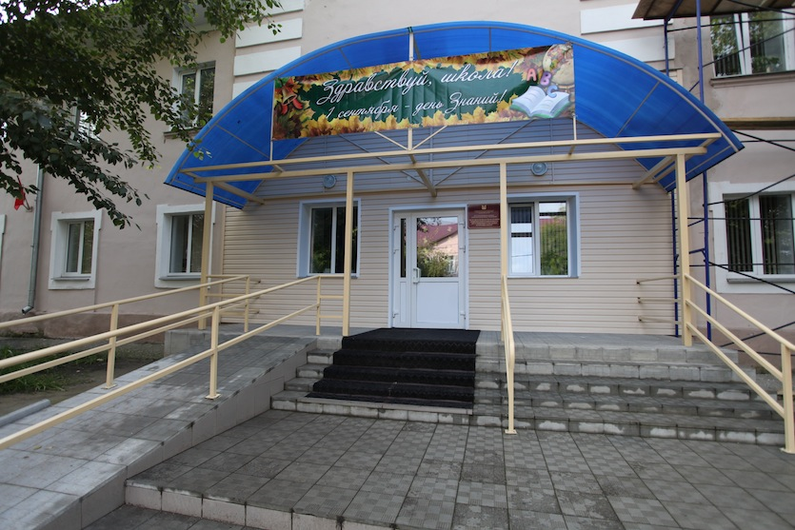
ГБОУ «КОШДО»

Slide 4
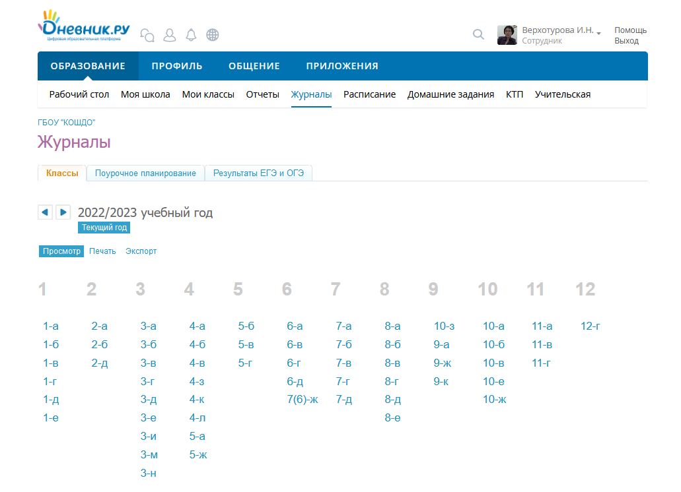
Электронный дневник

Slide 5
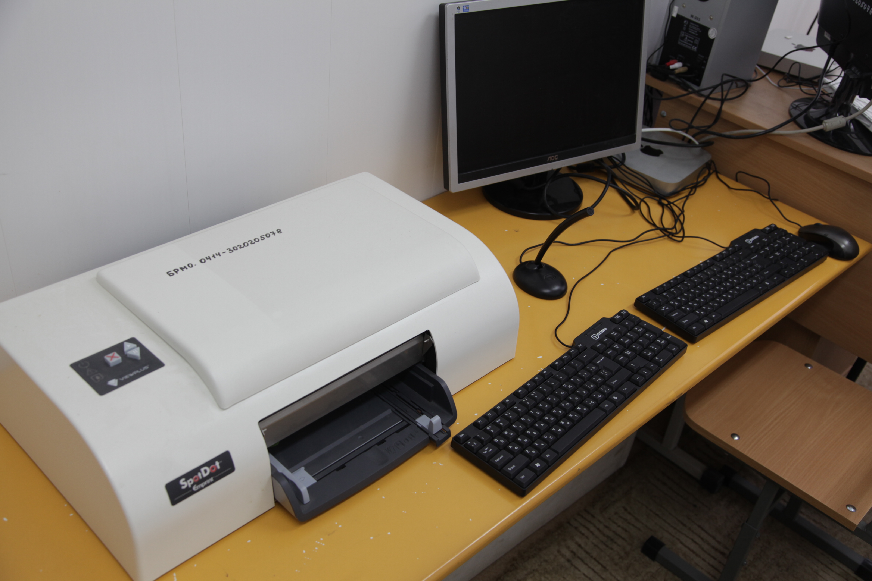

Slide 6
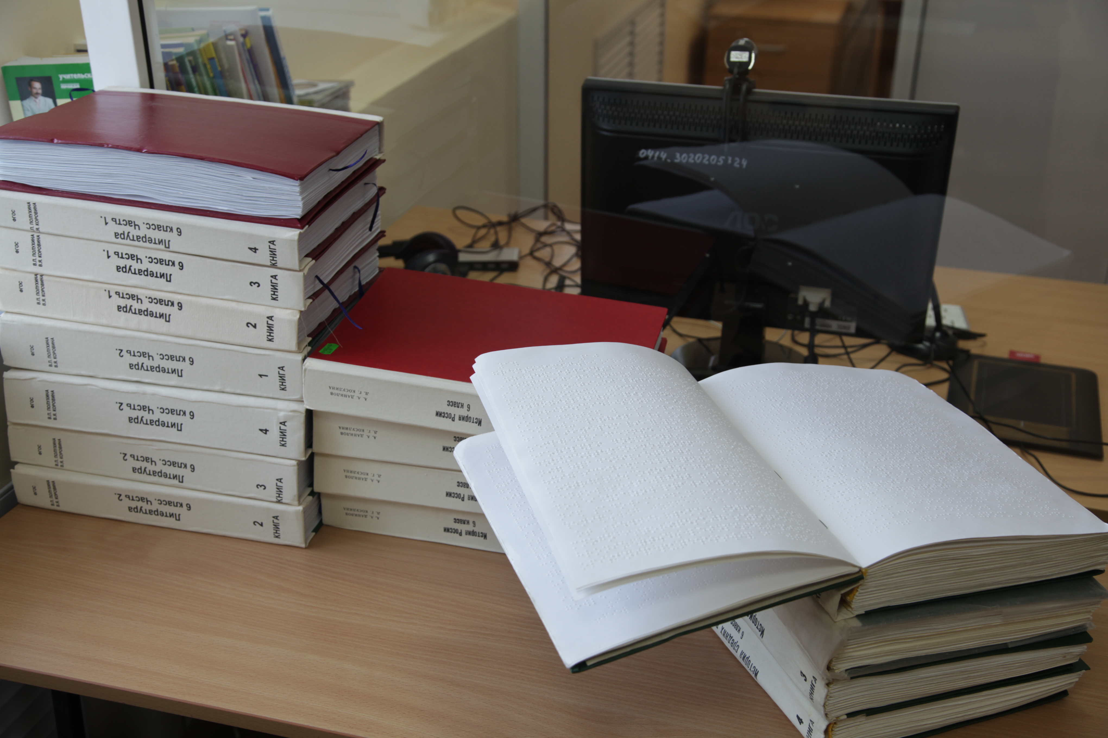

Slide 7
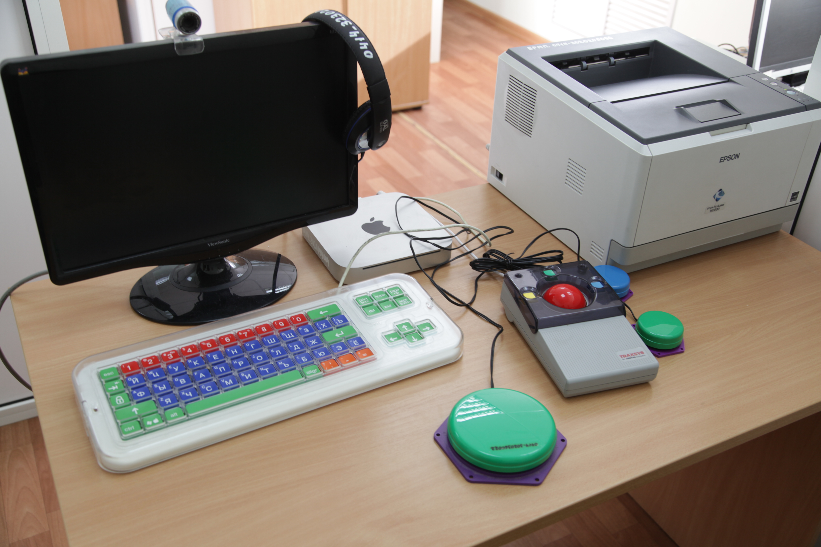

Slide 8
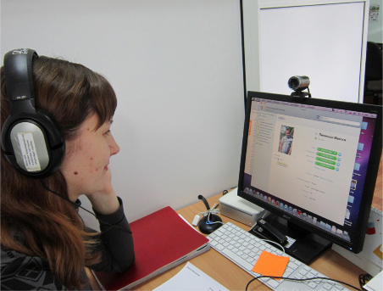

Slide 9
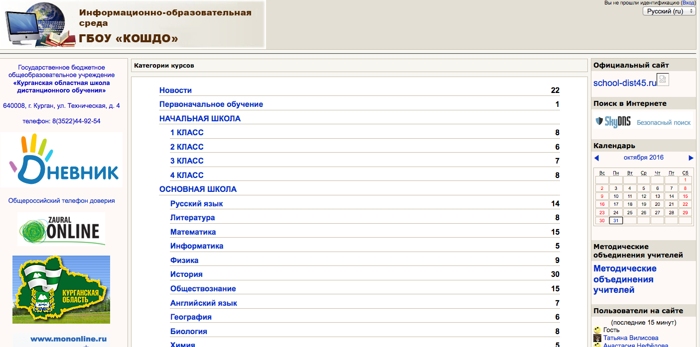
Информационно-образовательная среда
ГБОУ «КОШДО»

Slide 10
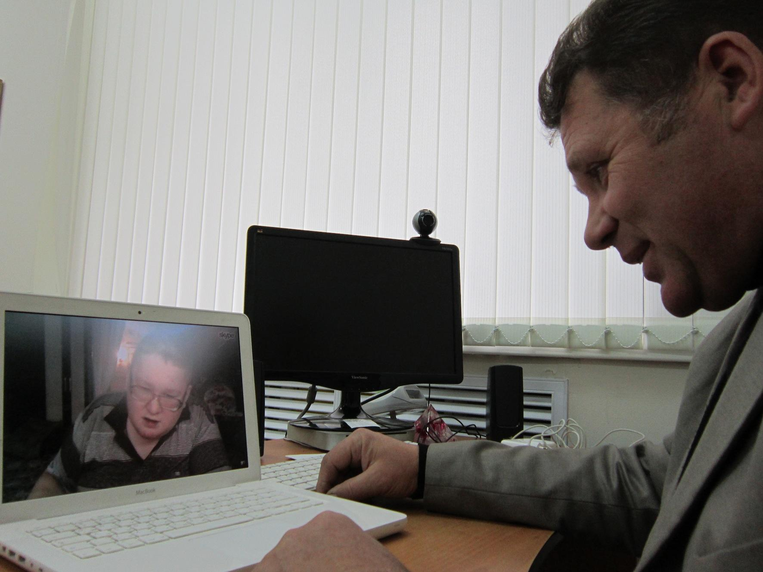

Slide 11
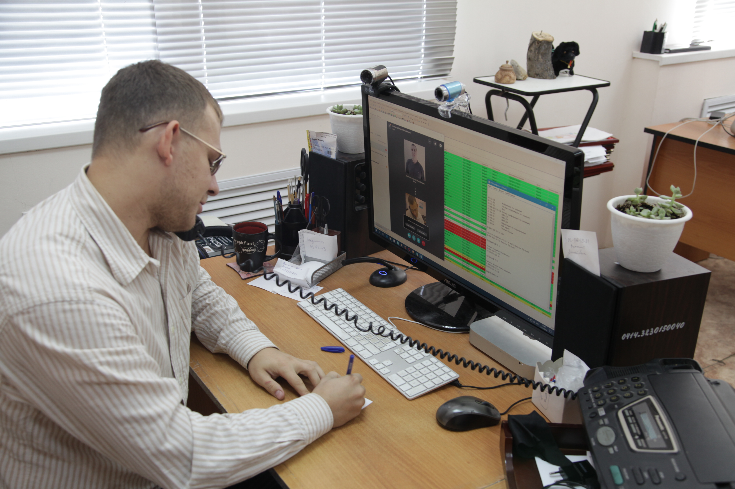

Slide 12
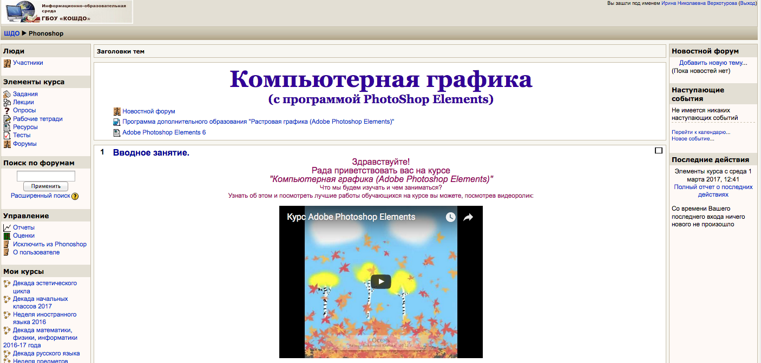

Slide 13
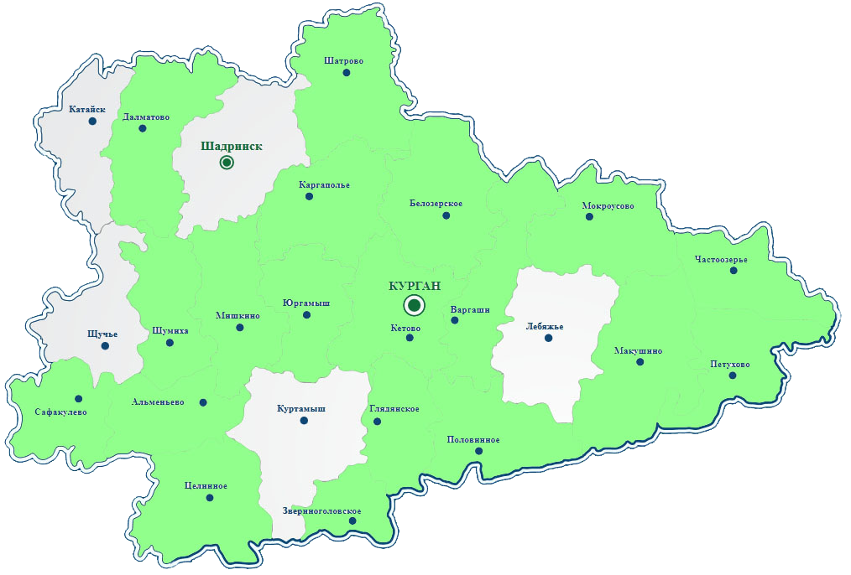
Сетевая форма реализации общеобразовательных программ

Slide 14
Государственное бюджетное
общеобразовательное учреждение
«Курганская областная школа
дистанционного обучения»
г. Курган, ул. Техническая, д. 4
Телефон/факс 8 3522 44 92 54
Электронный адрес школы: kshdo45@yandex.ru
сайт школы:
http://school-dist45.ru/

